Slide 1
L’événement annuel de référence
pour la maîtrise globale des risques
○ Santé / Sécurité au Travail
○ Sûreté / Malveillance
○ Risques technologiques
○ Sécurité incendie

Slide 2
LE CONCEPT
4 Pôles d’expertise
1 SALON +1 CONGRES (double événement)
➔ Des stands pour créer des occasions de business
➔ Des conférences pour bénéficier de formations
1 large public
Professionnels
Utilisateurs
Experts
Autorités
15 années d’expérience en Europe
Notes:
En avril 2014

Slide 3
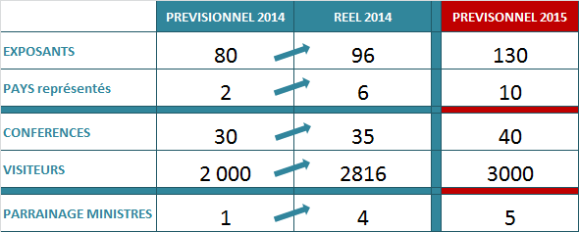
CHIFFRES CLES
Notes:
En avril 2014

Slide 4
LE MODE D’ORGANISATION : une co-production Public / Privé
➔ Haut-parrainage
Monsieur Aziz RABBAH,
Ministre de l’Equipement, des Transports et de la Logistique,
Monsieur El Houssaine LOUARDI,
Ministre de la Santé,
Monsieur Abdelkader AÂMARA,
Ministre de l’Energie, des Mines, de l’Eau et de l’Environnement
Monsieur Abdeslam SEDDIKI,
Ministère de l’Emploi et des Affaires sociales,
➔ Soutiens officiels
Notes:
En avril 2014

Slide 5
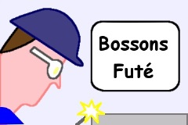
LE MODE D’ORGANISATION
une co-production Public / Privé
➔ Sponsors
➔ Partenaires officiels
Notes:
En avril 2014

Slide 6
PROFIL DES EXPOSANTS
Management de la Santé / Sécurité au Travail * Wafa Assurance (Assurance) * CDO Formation (formation) * Bureau Véritas (bureau de contrôle) * DNV (certification, formation) * Groupe Afnor (normalisation) * Groupe Préventique (formation) * Sotaserv (assistance technique) * Heliatec Africa (Ingénierie, Conseil)
Equipements et conseils en Sécurité Incendie
* Consep (bureau d’études) * Fire Pro (Conseil) * Guard Fire (installateur) * Nord Protection (distributeur) * Technic’In (Installateur) * Valle Union (Extincteurs) * CNPP (Conseil, Formation) * Eagle Ingineering (Audit, Conseil)
Equipements de Sécurité * Capital Safety (Anti-chute) * Aplicaciones Tecnologicas (antifoudre) * 3M Maroc (EPI) * Giroflex (mobilier ergonomique) * Signaletique.biz (signalisation) * Global Partners (Equipements ateliers) * Idfram (accessoires de levage) * Liftop (Solutions de manutention)
Sûreté des Organisations * Alomra Group (consulting) * Cedralis (risques majeurs) * CNPP (Conseil, Formation) * Abseg (vidéosurveillance) * ISB (installateur) * IP Vision (videosurveillance) * Pacom (contrôle d’accès) * Protectas (sécurité humaine)
Notes:
En avril 2014

Slide 7
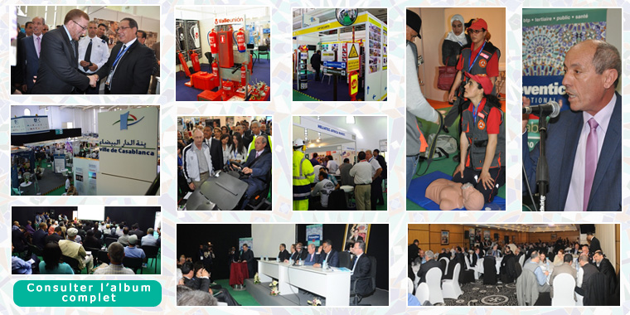
L’événement en images
www.preventica.ma
Notes:
En avril 2014

Slide 8
EXPOSANTS : un taux de SATISFACTION exceptionnel !
« Merci pour l’organisation de ce salon,
We will be back next year »
3M Maroc
« Un salon à la hauteur de nos attentes, une organisation et des participants au rendez-vous! »
Abseg
« L’initiative de Préventica d’avoir lancé ce salon est excellente, nous souhaitons aux organisateurs de garder ce cap pour l’année prochaine »
Capital Safety
« Préventica est une référence en termes de prévention/sécurité. Nous participerons sans hésitation à chaque fois que cela se présentera»
Casavigilance
« Ce premier salon est un succès! Préventica a tous les moyens pour devenir le salon de référence de la sécurité et de la sûreté au Maroc »»
Protectas Maroc
« Merci pour l’organisation de ce salon, We will be back next year »
3M Maroc
Notes:
En avril 2014

Slide 9
VISITEURS : Profil
LES PROFESSIONNELS
Fabricants
Distributeurs
Intégrateurs
Installateurs
Bureaux d’Etudes
Organismes de formations
Certificateurs
Organismes publics
LES UTILISATEURS
26% Industrie
16% Administration / Collectivités territoriales
15% Energie / Environnement
12% Etablissements de santé
10% BTP
8% Grande distribution / Transports / Logistique
4% Banque / Assurances
3% Tourisme / Hôtellerie / Restauration
Notes:
En avril 2014

Slide 10
Un intérêt très marqué pour les CONFERENCES
* La maîtrise globale des risques au service d’un développement durable de l’économie marocaine – CONFERENCE INAUGURALE
100 pers.
* Management de la sécurité suivant la pyramide BIRD – OCP GROUP
60 pers.
* Sécurité des chantiers de construction : risque électrique, travaux en hauteur et éboulement de terrains - OMHSE
70 pers.
* Méthodes d’études organisationnelles en santé/sécurité au travail - SOMAMETRE
60 pers.
* Panorama mondial des enjeux de la sécurité – FORUM TAC
80 pers.
* Le risque ATEX en entreprise, quelle réglementation et quel standard à adopter au Maroc ? - AGREPI
60 pers.
* Ethique et sécurité : l’exemple Renault – GROUPE RENAULT
60 pers.
* Comment organiser une politique de sécurité incendie dans l’entreprise ? - CNPP
60 pers.
* Réglementations et Prévention des risques liés au GPL – MINISTERE DE L’ENERGIE
…
50 pers.
Notes:
En avril 2014

Slide 11
Le + grand rassemblement d’EXPERTS internationaux jamais réuni au Maroc
Abderrahim TAIBI, Directeur, Institut Marocain de Normalisation (IMANOR)
Marcel ROYEZ, Conseiller pour les affaires sociales, Ambassade de France au Maroc
Miloudi MOUKHARIQ, Secrétaire général, Union Marocaine du Travail (UMT)
Abdelilah HIFDI, Directeur, Fédération Transport CGEM
Thierry PLANTEVIN, Conseiller AFE (Assemblée des Français à l’Etranger)
Mohammed GHORFI, Secrétaire Général, ACM
Dr Tariq ESSAID, Président, CONAMET
Chakib LARAQUI, Président, SOMAMETRE
Lilia LAHLOU, Directrice Général, AFNOR MAROC
Mohamed KARAOUANE, Directeur, GIAC TRANSLOG
Younes SAIH, Président, AGREPI MAROC
Michel QUILLÉ, Directeur Adjoint d’EUROPOL, Pays Bas
Roger MARION, Préfet Honoraire, ancien Chef de la division anti-terroriste France
Jean-Michel LAZIOU, Expert international en sûreté
Alain JUILLET, Président, Club des Directeurs de Sécurité des Entreprises (CDSE)
Patrick HEBBELYNCK, Directeur international, CNPP
Laurent OLMEDO, Responsable programme R&D Sécurité, Commissariat à l'énergie atomique et aux énergies alternatives France (CEA)
Driss KABLAWAT, Chef de la Division Sécurité, Sûreté et Environnement à la Direction d’Exploitation au Port de Casablanca, MARSA MAROC
Amine HOMMAN LUDIYE, Directeur général, COFELY Maroc
…
Notes:
En avril 2014

Slide 12
De nombreux événements dans l’événement
Diner Officiel d’Ouverture
Présidé par Monsieur Abdelkrim BENNANI, Président de l’Association « Ribat Al Fath » Avec le soutien de la Ville de Casablanca
Forum ACM « Certification & Réglementation »
organisé par l’Association des Certificateurs du Maroc
Séance Plénière du Colloque Sécurité/Sûreté
« Panorama des enjeux mondiaux de la Sécurité des Entreprises » Présentée par le Forum International des Technologies de Sécurité
Signature de la charte de partenariat « Métiers de la Sécurité »
Entre l’AISP (MAROC) et le SNES (FRANCE)
Séminaire APC « La Sécurité, gage de valeur ajoutée »
Organisé par l’Association Professionnelle des Cimentiers
Suivi d’une signature de Charte Sécurité entre l’APC et ses partenaires
Colloque UIC « Sécurité et développement / Management Global des Risques »
Organisé par l’Université internationale de Casablanca et le groupe Préventique
…
Signature d’une charte de partenariat Médecine du Travail
Entre le CONAMET (MAROC) et BOSSONS FUTE (FRANCE)
Notes:
En avril 2014

Slide 13
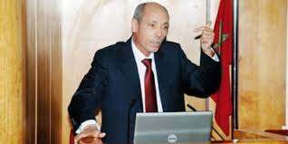
Un événement citoyen au service de l’EMPLOI et de la FORMATION
Ministère de l’Emploi et des Affaires sociales
ESISMP
Notes:
En avril 2014

Slide 14
Un large PLAN MEDIA et de fortes retombées presse
120 parutions presse (web + print)
50 spots radio
25 faces en affichage urbain
Notes:
En avril 2014

Slide 15
Un large PLAN MEDIA et de fortes retombées presse
Notes:
En avril 2014

Slide 16
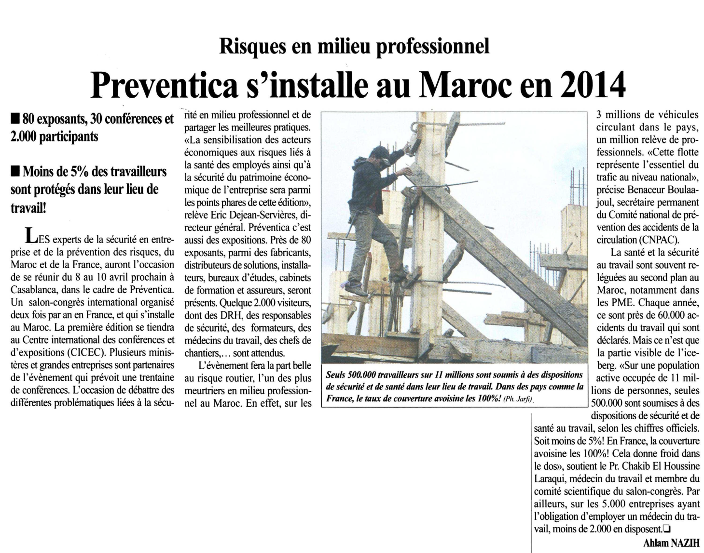
Un large PLAN MEDIA et de fortes retombées presse
Notes:
En avril 2014

Slide 17
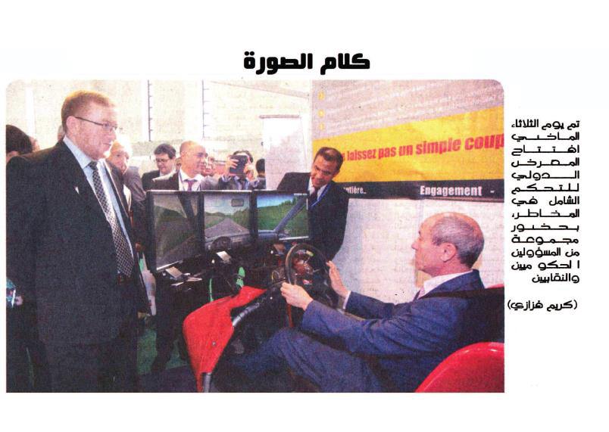
Un large PLAN MEDIA et de fortes retombées presse
Notes:
En avril 2014

Slide 18
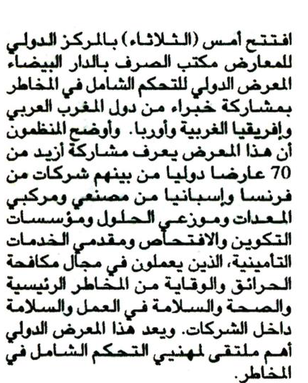
Un large PLAN MEDIA et de fortes retombées presse
EL ASSIMA POST
Notes:
En avril 2014

Slide 19
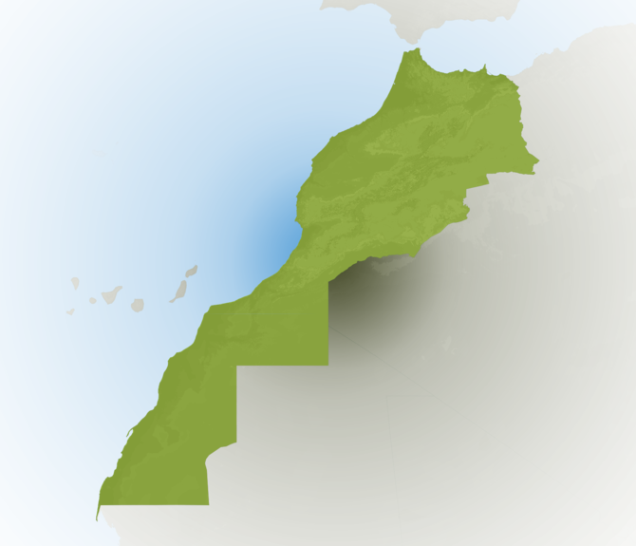
2015 – Développement Axe1
Irriguer tous les territoires
du Maroc
TANGER
OUJDA
RABAT
CASABLANCA
MARRAKECH
OUARZAZATE
AGADIR
DAKHLA
Notes:
En avril 2014

Slide 20
2015 – Développement Axe2
Se tourner vers l’Afrique de l’Ouest
Côte d’Ivoire
Cameroun
Gabon
Nigéria
Ghana
Sénégal
Togo
Mali
Benin
Notes:
En avril 2014

Slide 21
Merci de votre attention
Rendez-vous au CICEC – Office des Changes

